Slide 1
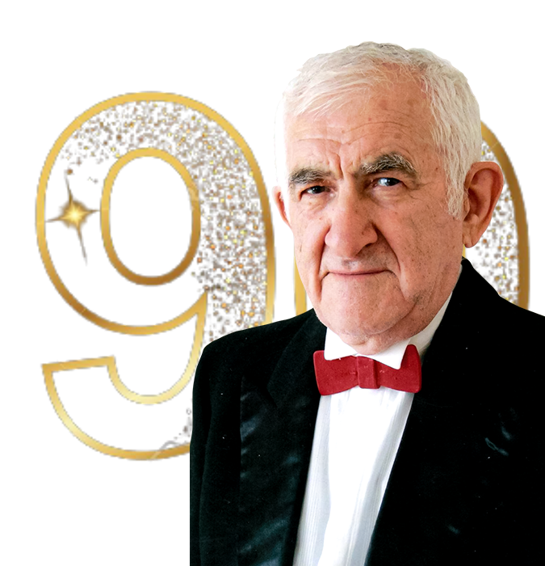

Xalq artisti
Tofiq
Bakıxanov

Slide 2

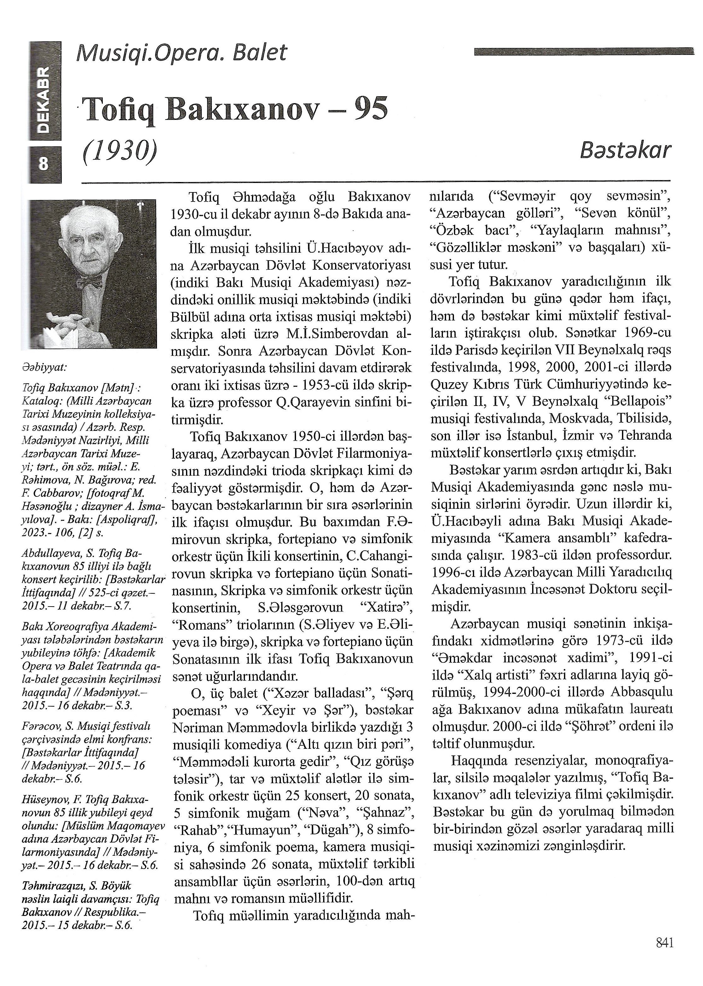

Slide 3


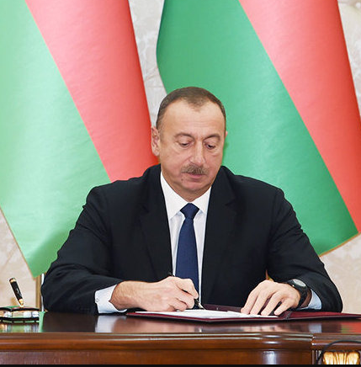

T.Ə.Bakıxanovun “Şərəf” ordeni ilə təltif edilməsi haqqında
AZƏRBAYCAN RESPUBLİKASI PREZİDENTİNİN SƏRƏNCAMI
Azərbaycan Respublikası Konstitusiyasının 109-cu maddəsinin 23-cü bəndini rəhbər tutaraq qərara alıram:
Azərbaycan musiqi mədəniyyətinin inkişafında böyük xidmətlərinə görə Tofiq Əhməd Ağa oğlu Bakıxanov “Şərəf” ordeni ilə təltif edilsin.
İlham Əliyev
Azərbaycan Respublikasının Prezident
Bakı şəhəri, 26 yanvar 2021-ci il
№ 2457

Slide 4
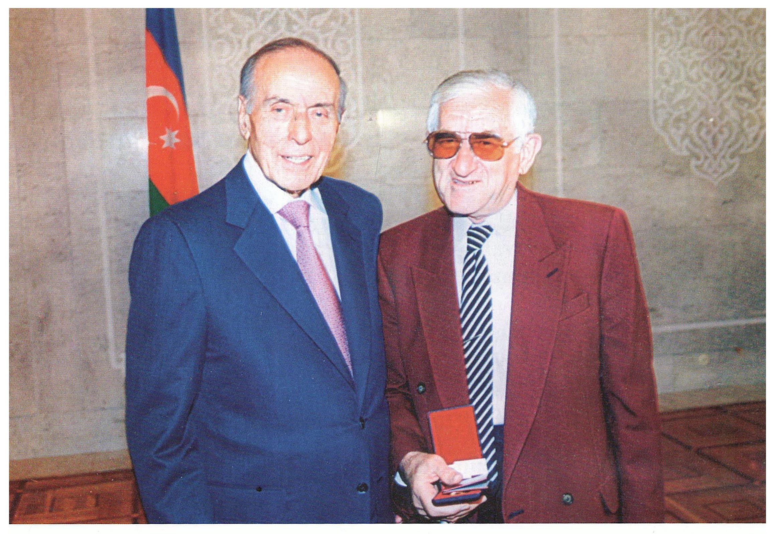
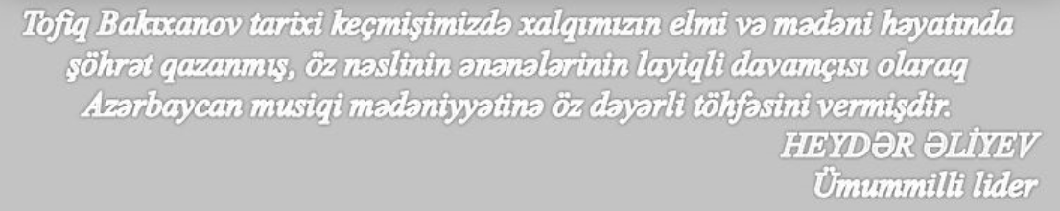

Slide 5
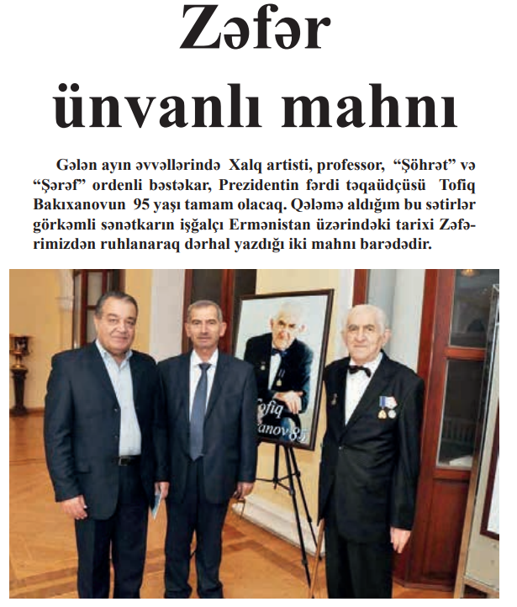
https://www.anl.az/down/meqale/xalqqazeti/2025/noyabr/975282(meqale).pdf

Slide 6
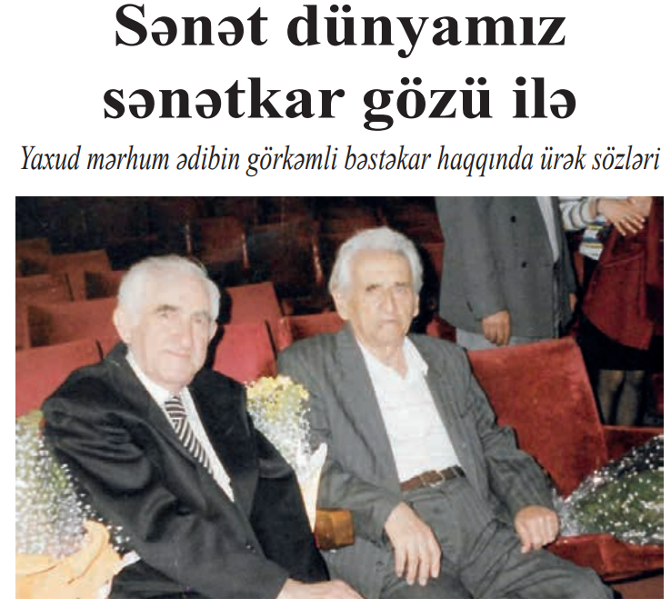
https://www.anl.az/down/meqale/xalqqazeti/2025/may/951907(meqale).pdf

Slide 7
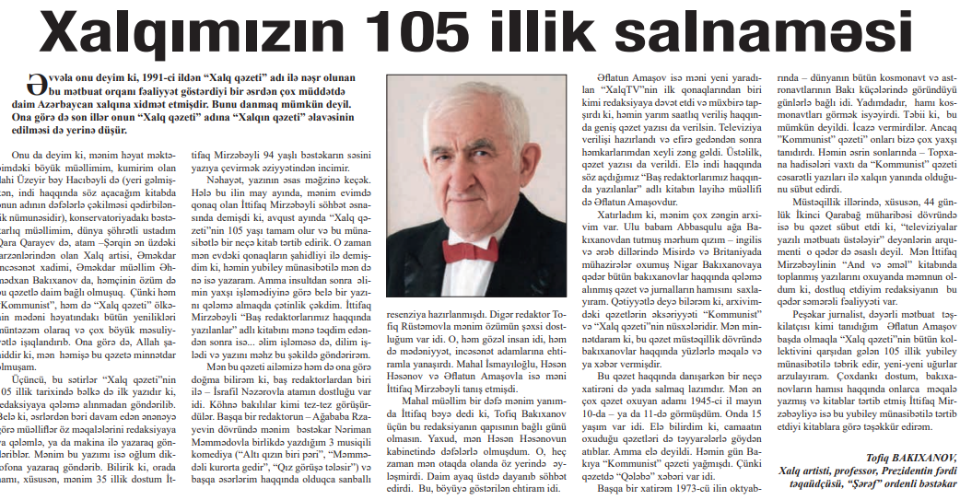
https://www.anl.az/down/meqale/xalqqazeti/2024/avqust/906424(meqale).pdf

Slide 8
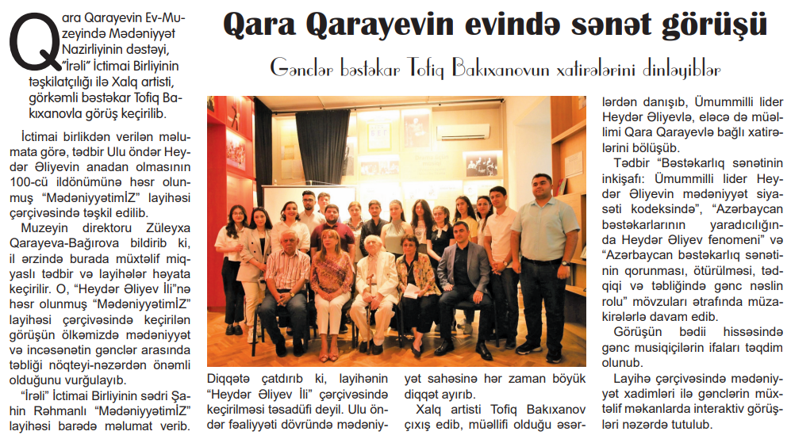
https://www.anl.az/down/meqale/medeniyyet/2023/iyul/859328(meqale).pdf

Slide 9
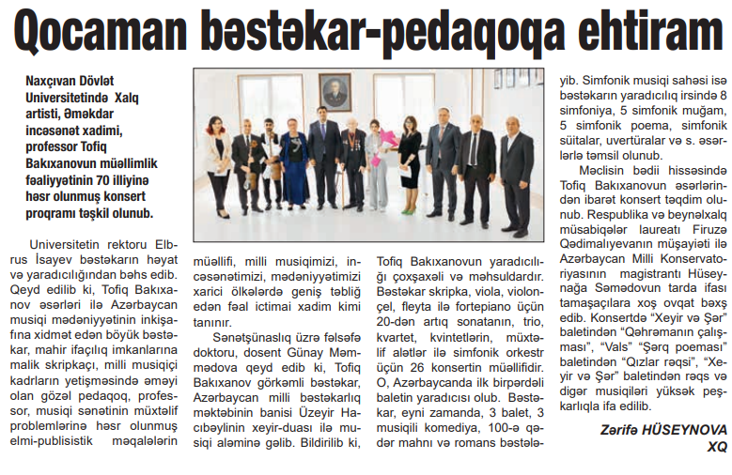
https://www.anl.az/down/meqale/xalqqazeti/2023/oktyabr/871621(meqale).pdf

Slide 10
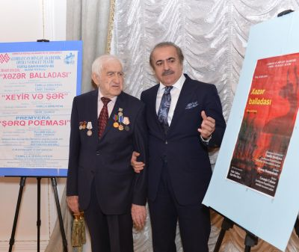
Doxsanında cavan olmağın Tofiq Bakıxanov düsturu
https://www.anl.az/down/meqale/musiqi_dunyasi/2021/3-88/784436(meqale).pdf

Slide 11

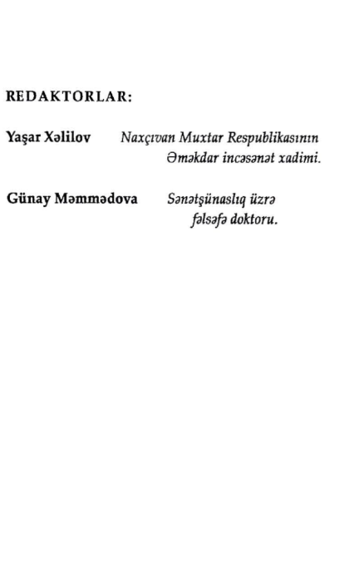
http://web2.anl.az:81/read/page.php?bibid=vtls000661937

Slide 12

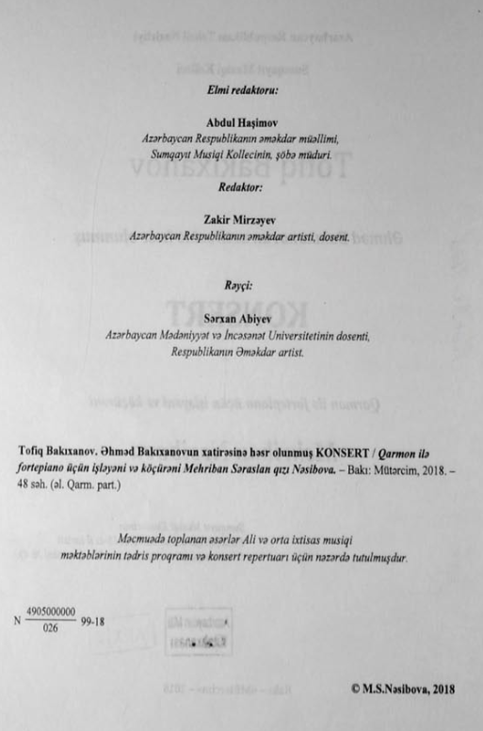
http://web2.anl.az:81/read/page.php?bibid=vtls000601079

Slide 13

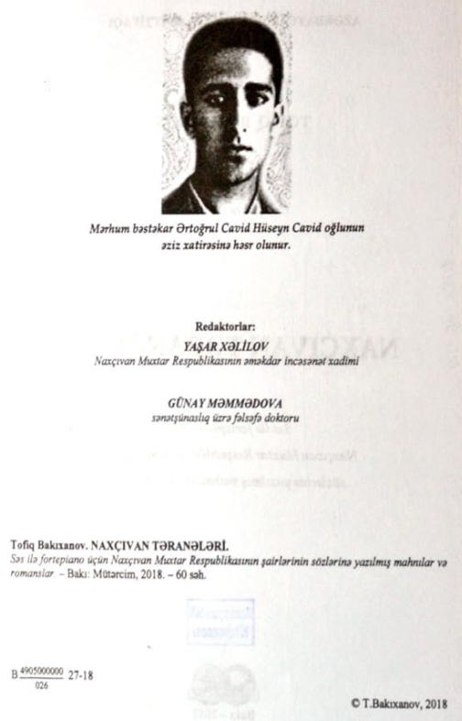
http://web2.anl.az:81/read/page.php?bibid=vtls000579132

Slide 14


Slide 15
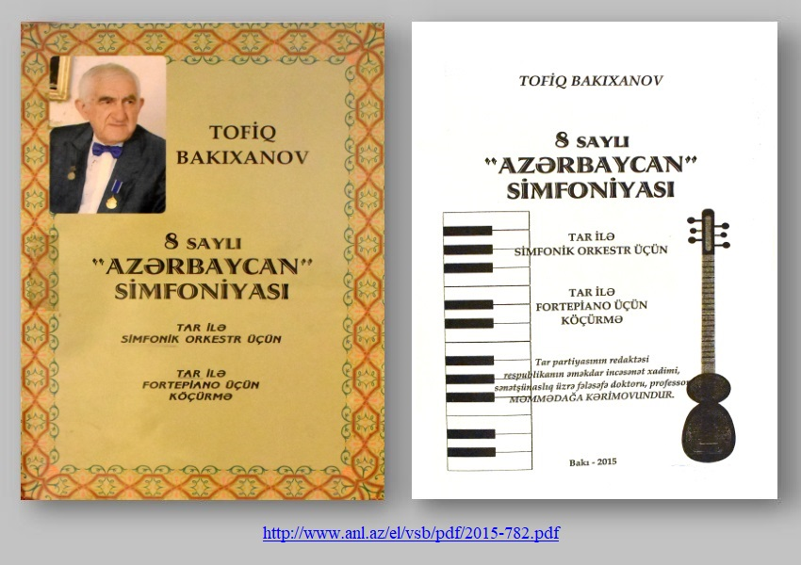

Slide 16


Slide 17


http://web2.anl.az:81/read/page.php?bibid=vtls000414054

Slide 18

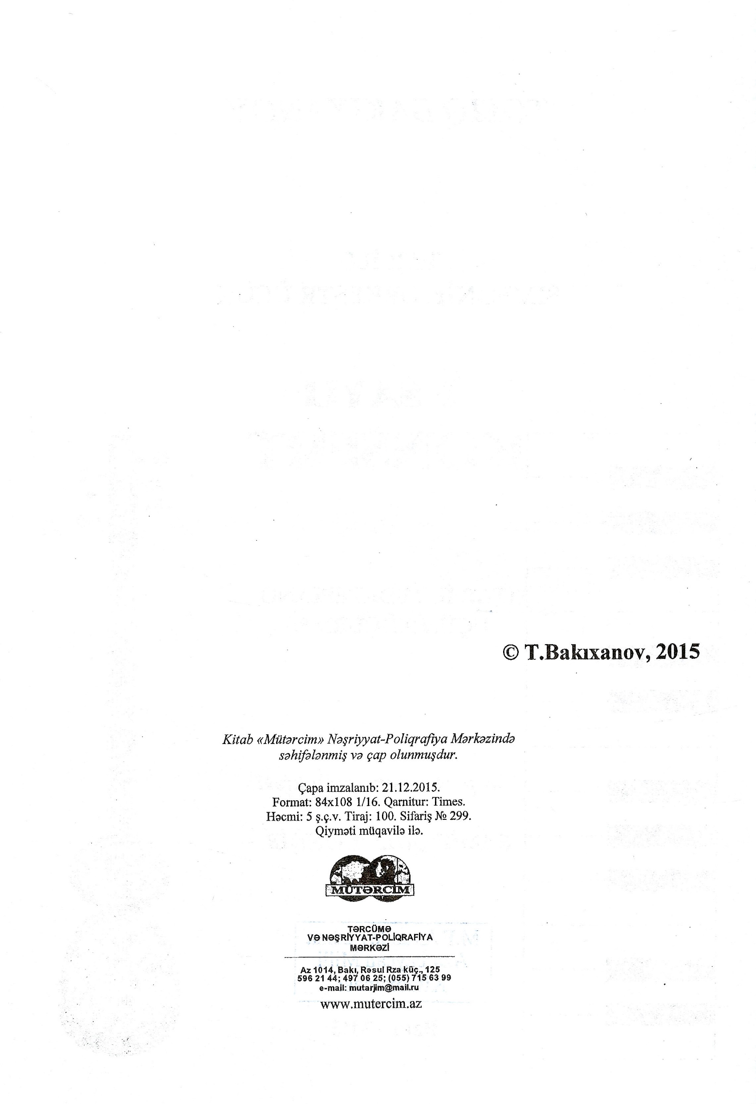
http://web2.anl.az:81/read/page.php?bibid=vtls000474723

Slide 19

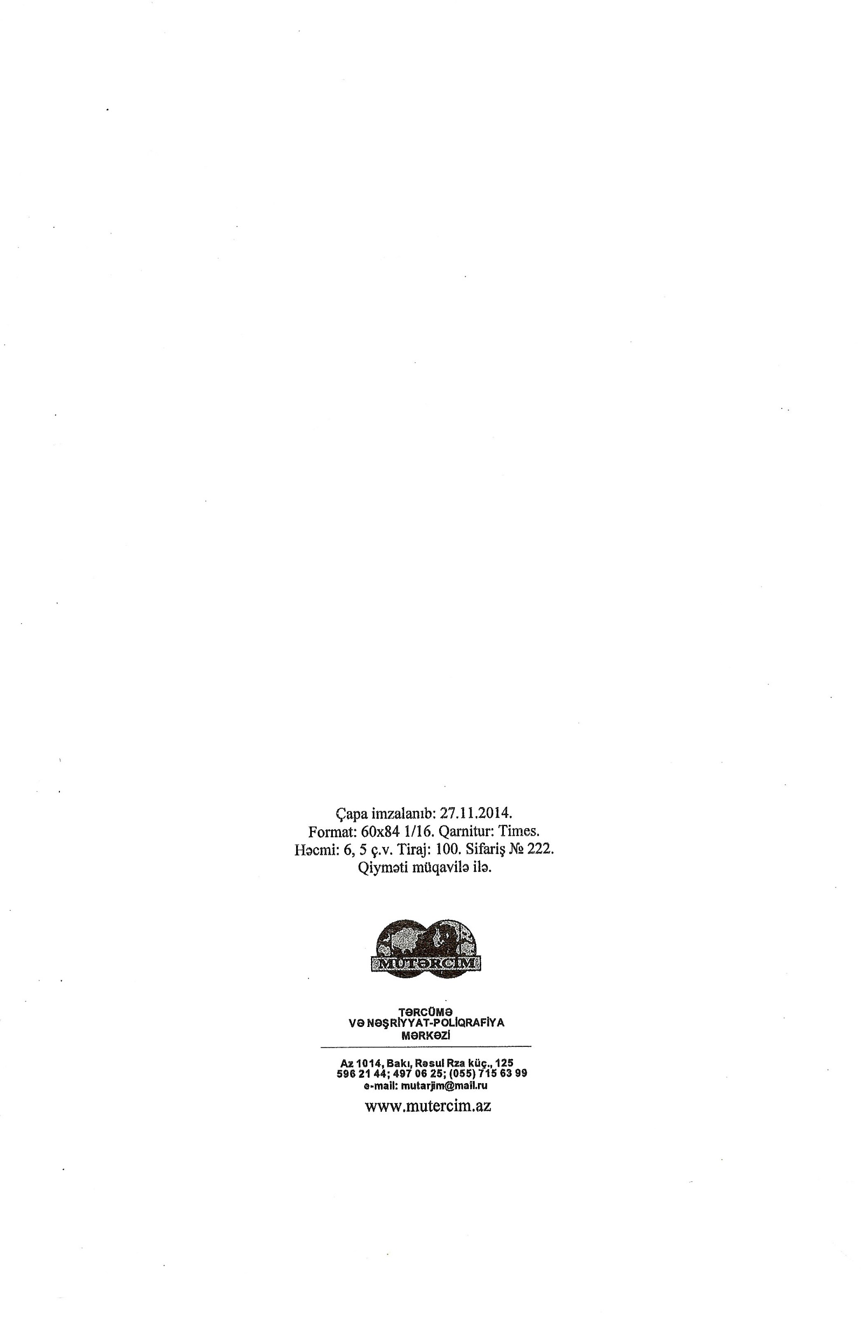
http://web2.anl.az:81/read/page.php?bibid=vtls000417011

Slide 20


Slide 21

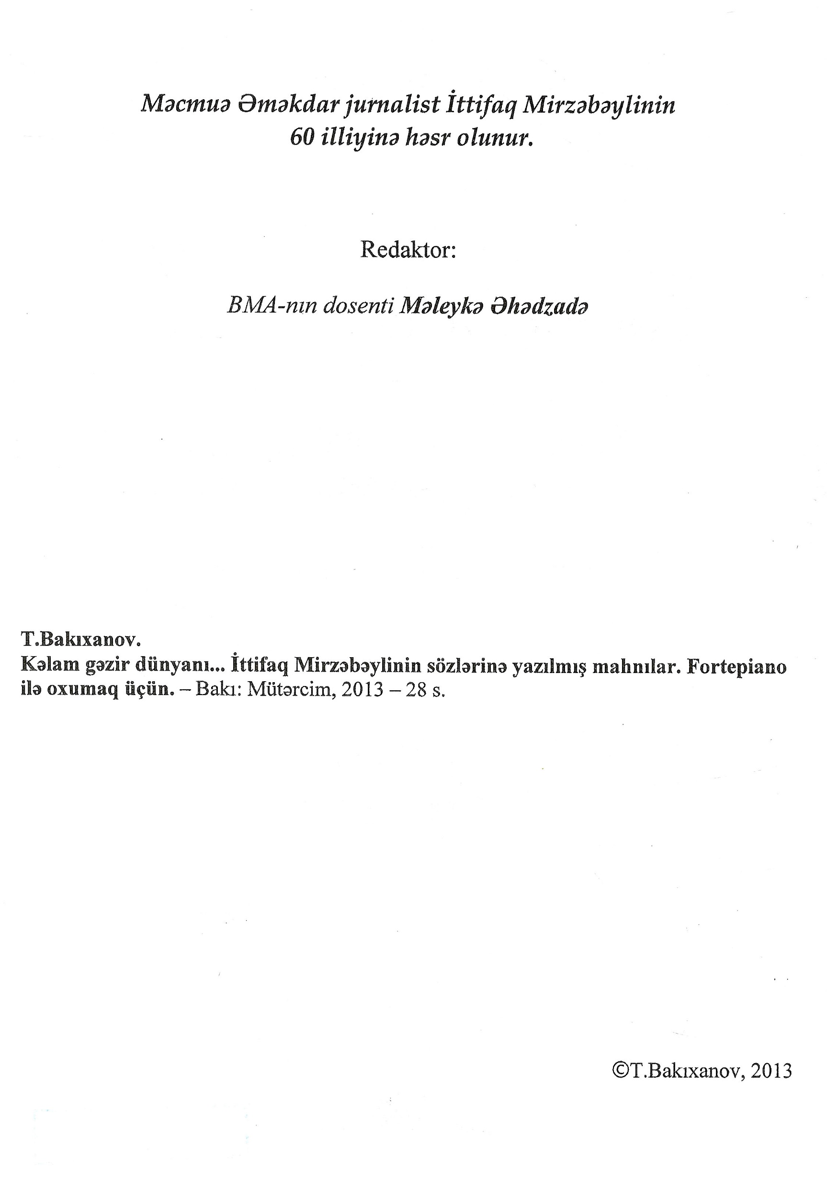
http://web2.anl.az:81/read/page.php?bibid=vtls000297709

Slide 22

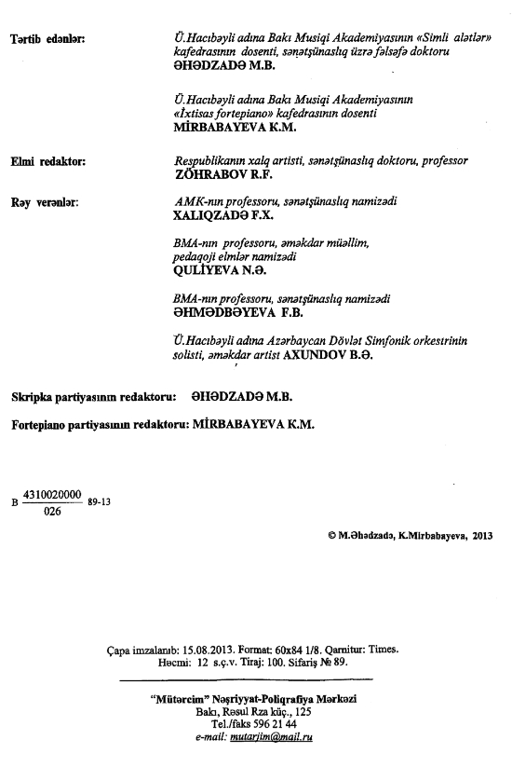
http://web2.anl.az:81/read/page.php?bibid=vtls000694372

Slide 23


Slide 24


Slide 25

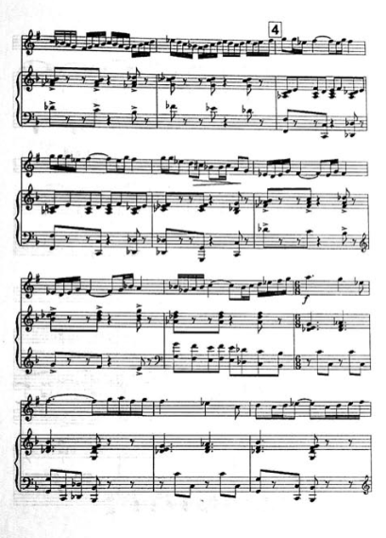
http://web2.anl.az:81/read/page.php?bibid=vtls000294329

Slide 26
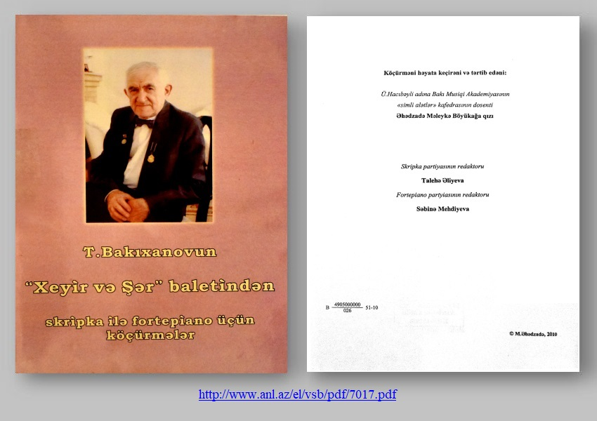

Slide 27

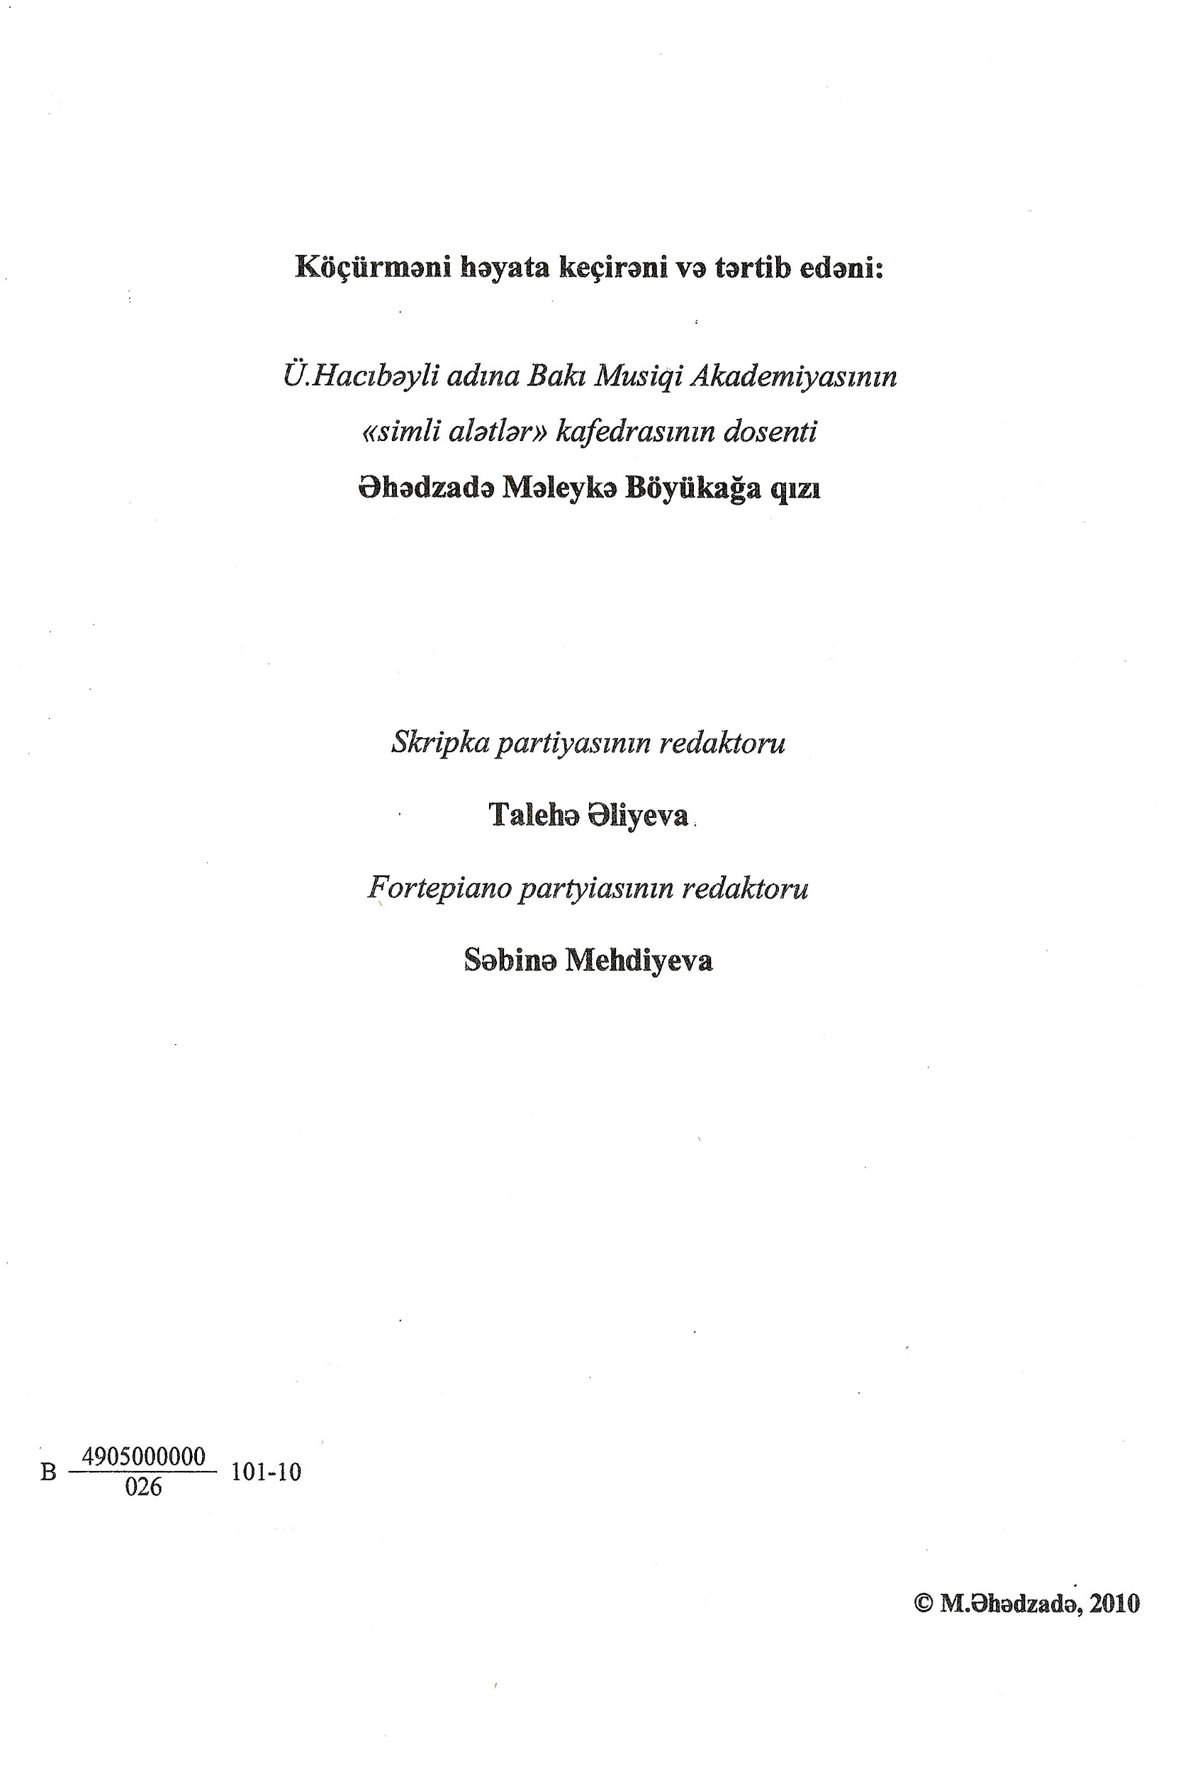
http://web2.anl.az:81/read/page.php?bibid=vtls000147298

Slide 28

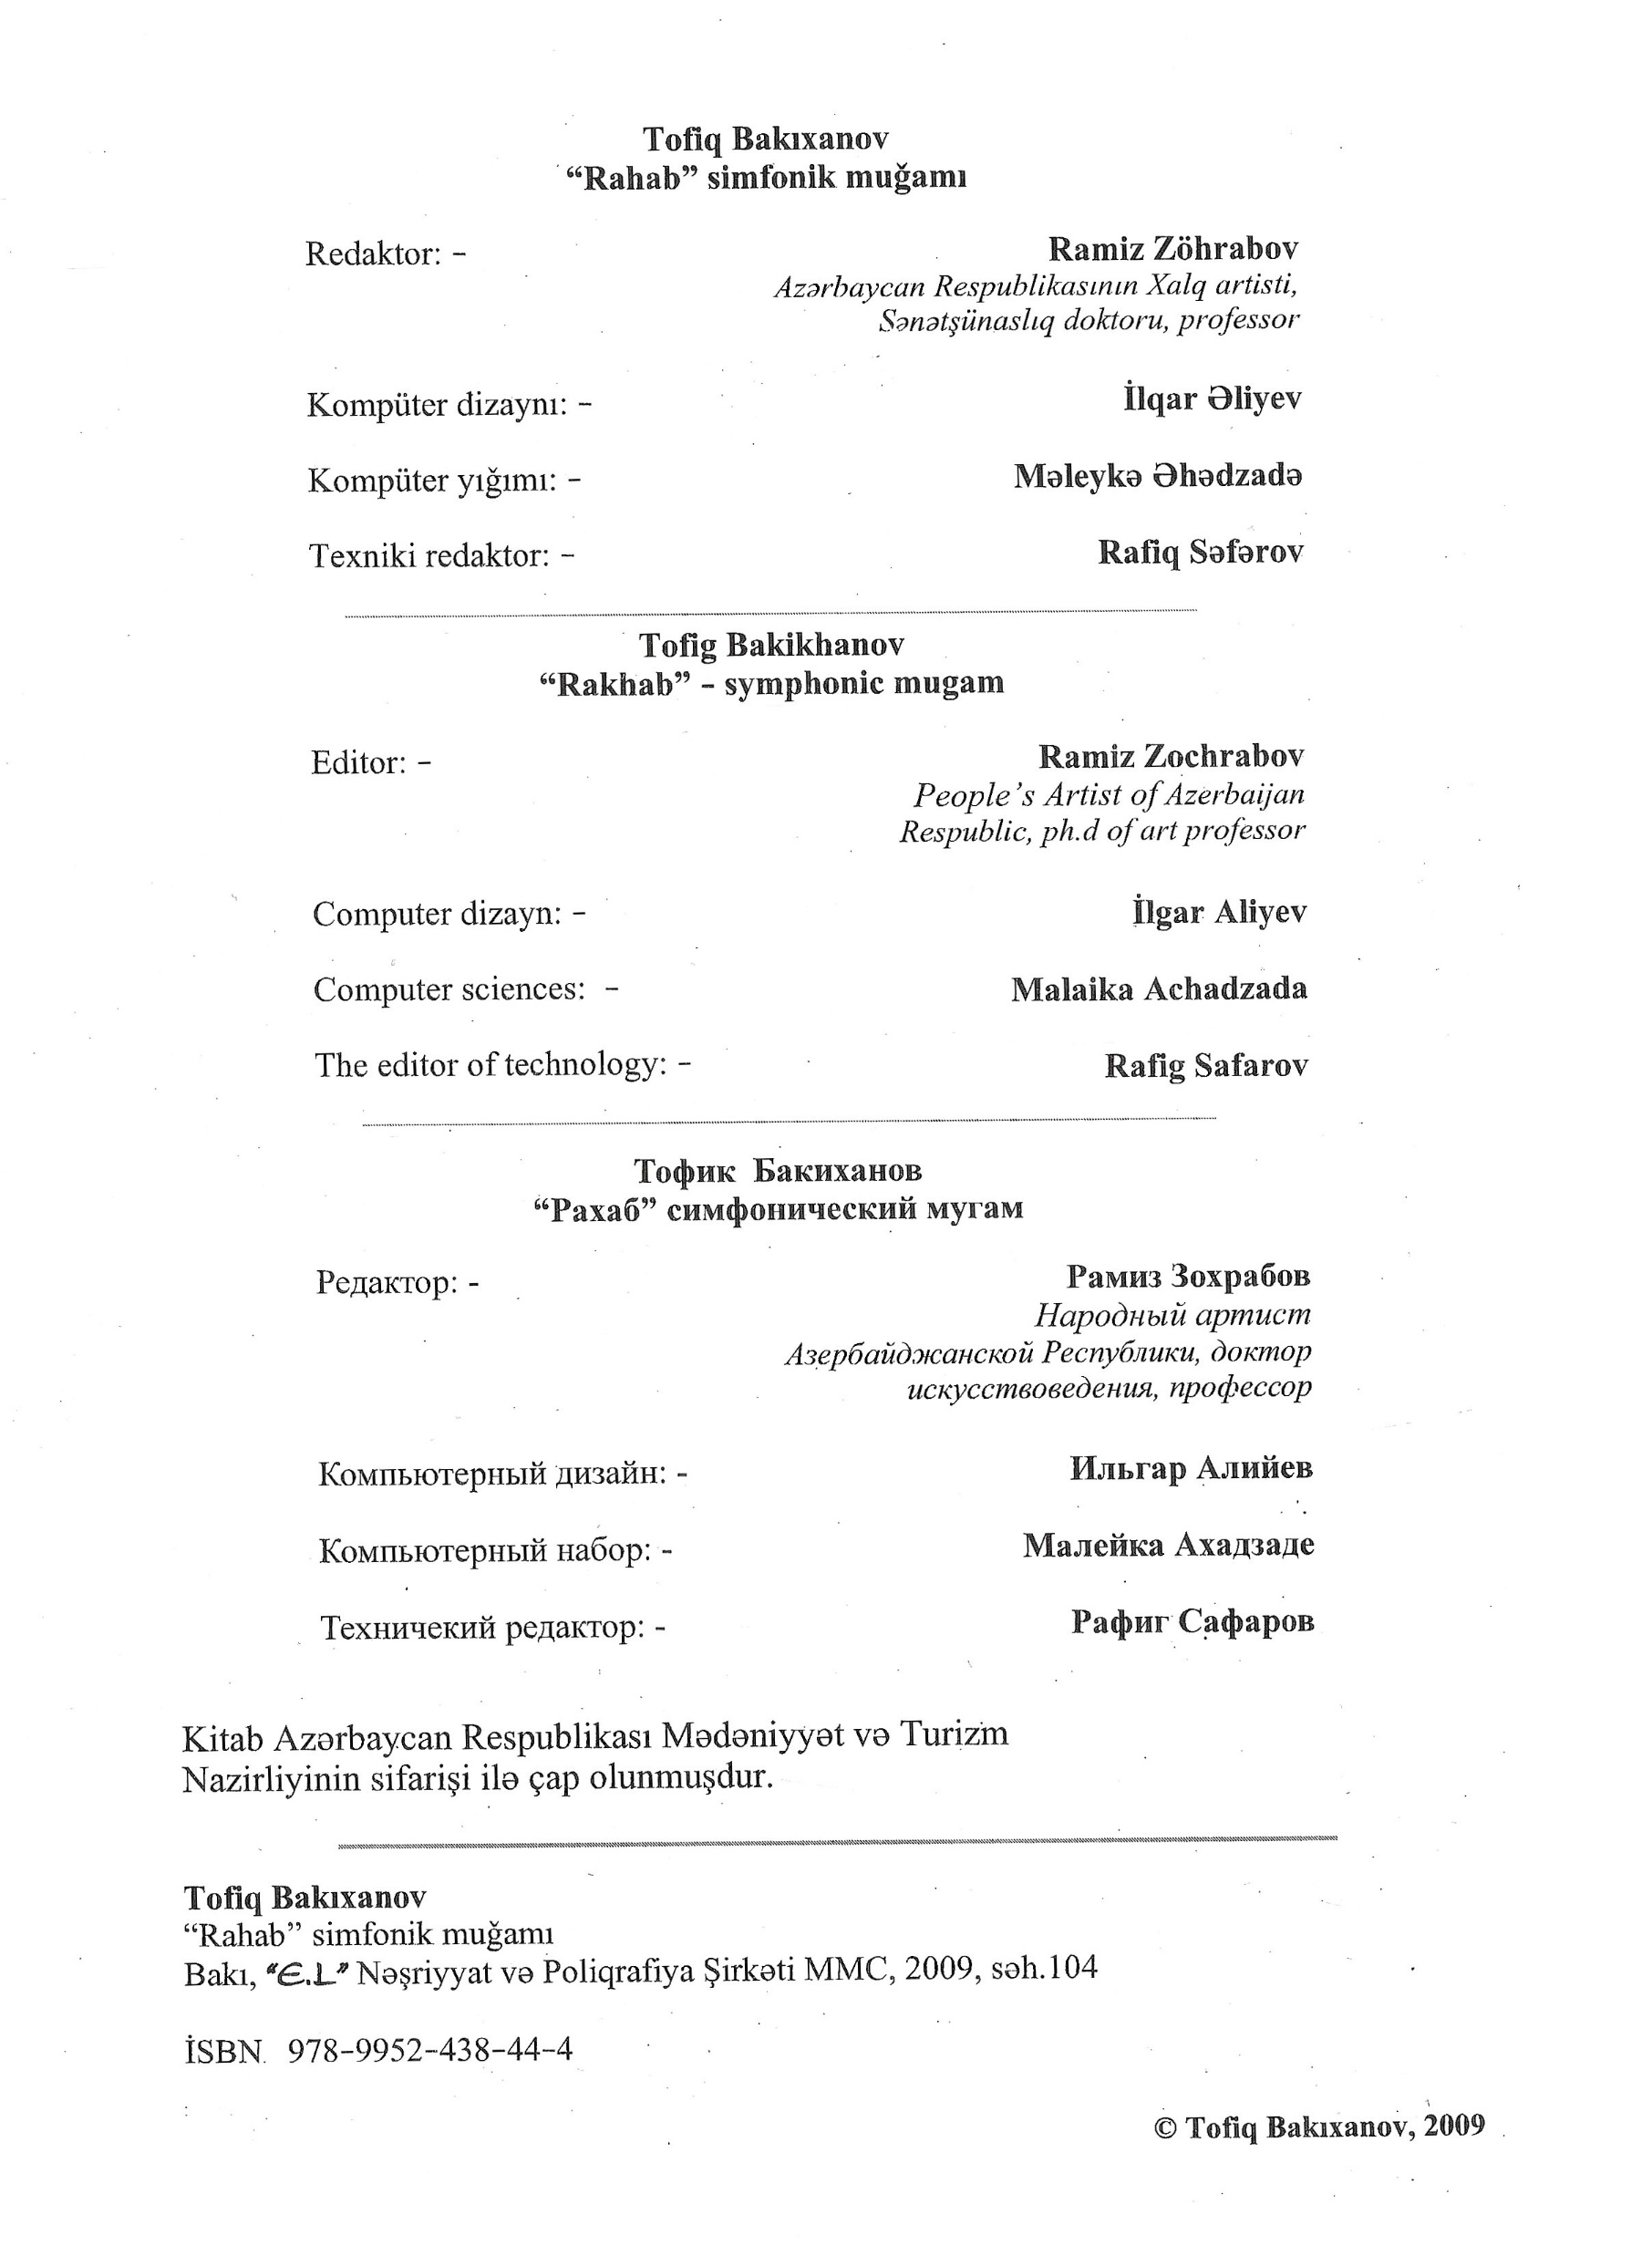
http://web2.anl.az:81/read/page.php?bibid=vtls000090836

Slide 29

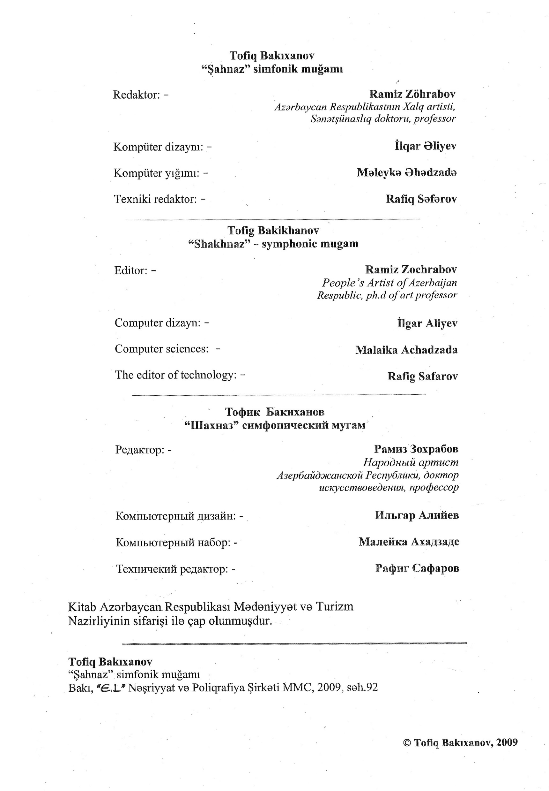
http://web2.anl.az:81/read/page.php?bibid=vtls000098721

Slide 30


Slide 31
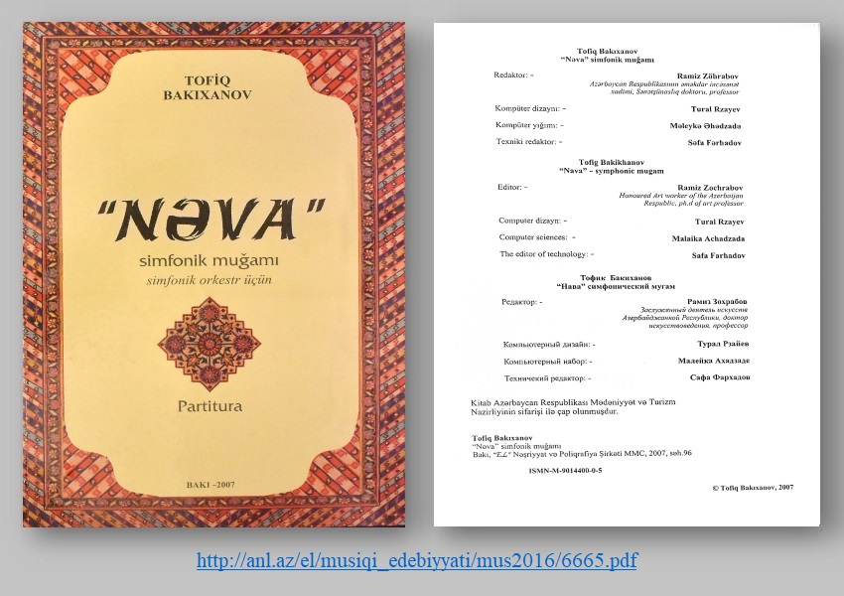

Slide 32

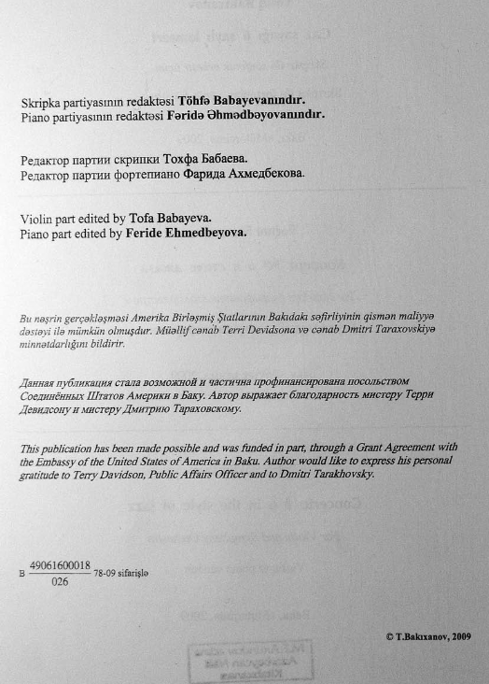
http://web2.anl.az:81/read/page.php?bibid=vtls000106014

Slide 33
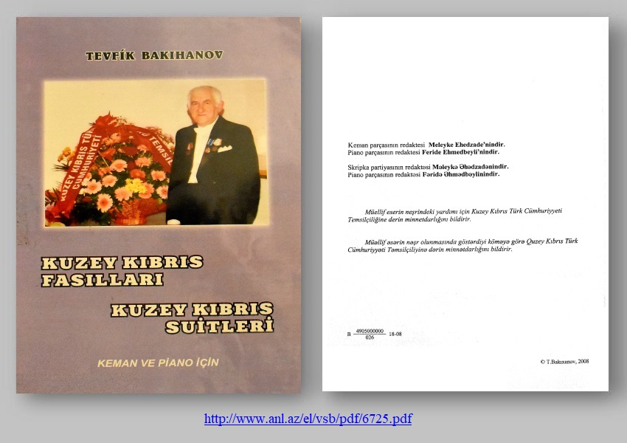

Slide 34


Slide 35


Slide 36

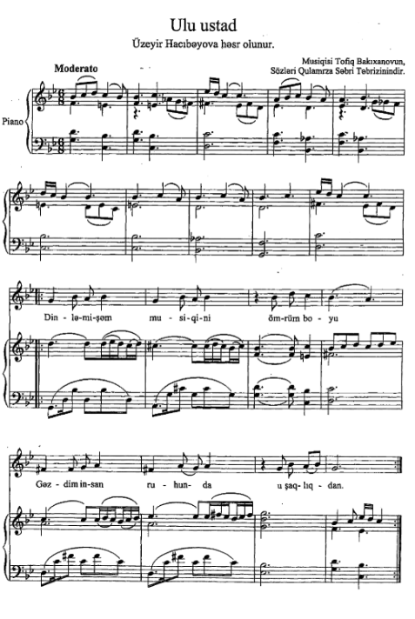
http://web2.anl.az:81/read/page.php?bibid=vtls000230244

Slide 37

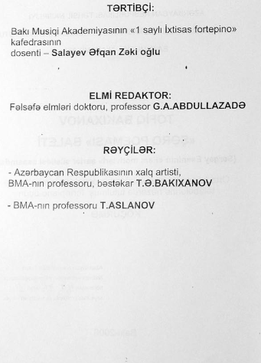
http://web2.anl.az:81/read/page.php?bibid=vtls000230413

Slide 38
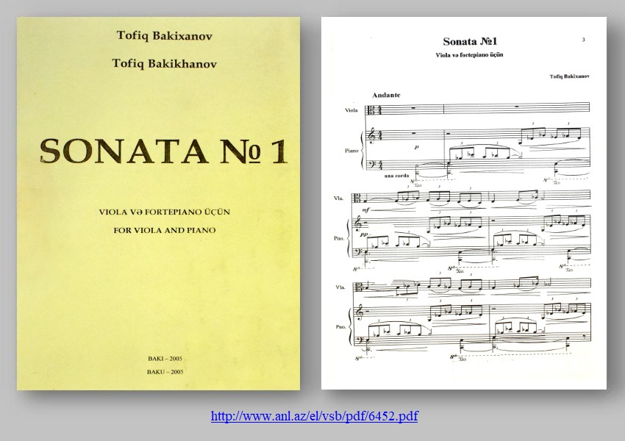

Slide 39


Slide 40
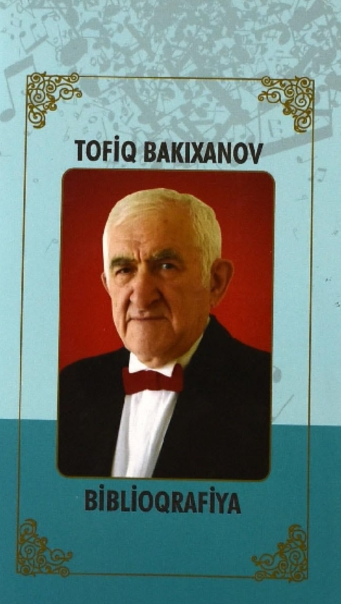
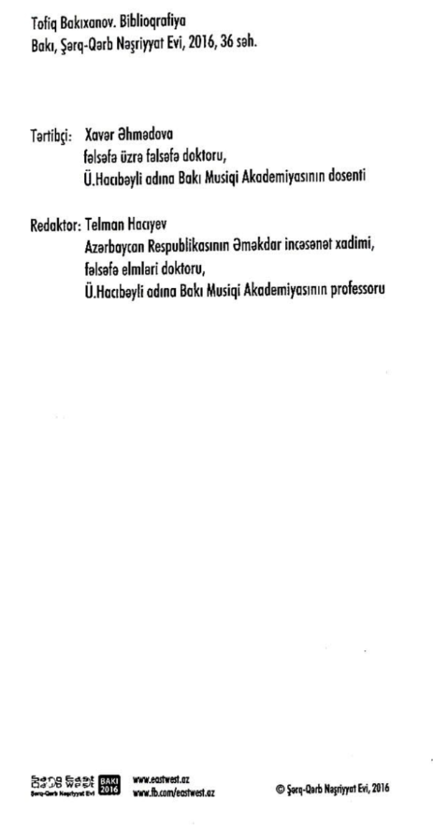
http://web2.anl.az:81/read/page.php?bibid=vtls000489342

Slide 41
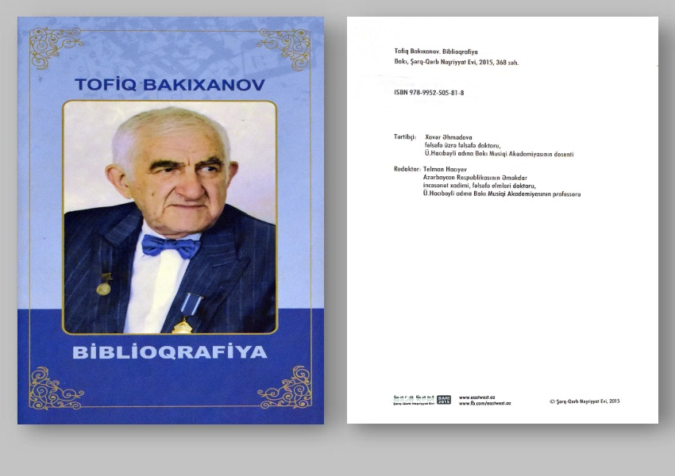

Slide 42
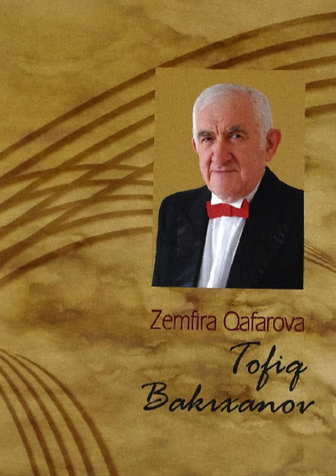
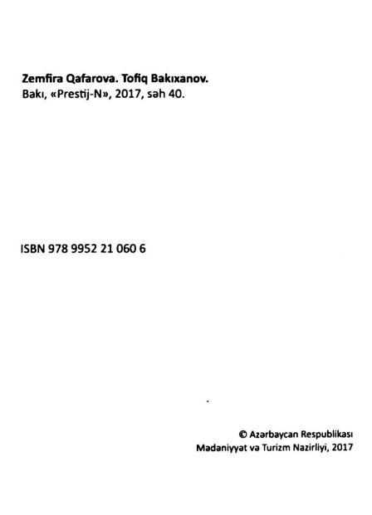
http://web2.anl.az:81/read/page.php?bibid=vtls000559033

Slide 43

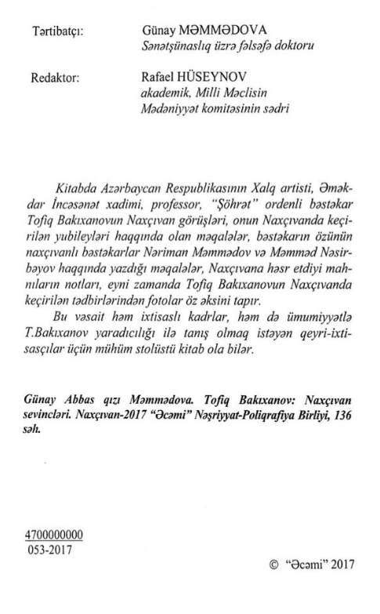
http://web2.anl.az:81/read/page.php?bibid=vtls000554769

Slide 44
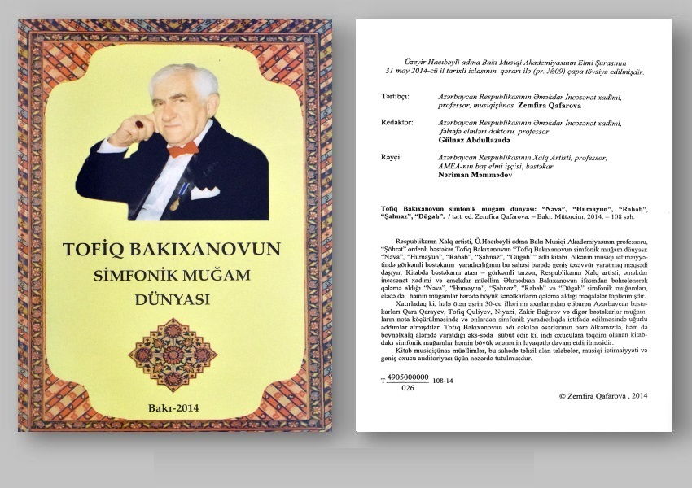
http://web2.anl.az:81/read/page.php?bibid=vtls000380005

Slide 45

http://web2.anl.az:81/read/page.php?bibid=vtls000469629

Slide 46

http://web2.anl.az:81/read/page.php?bibid=vtls000144441

Slide 47

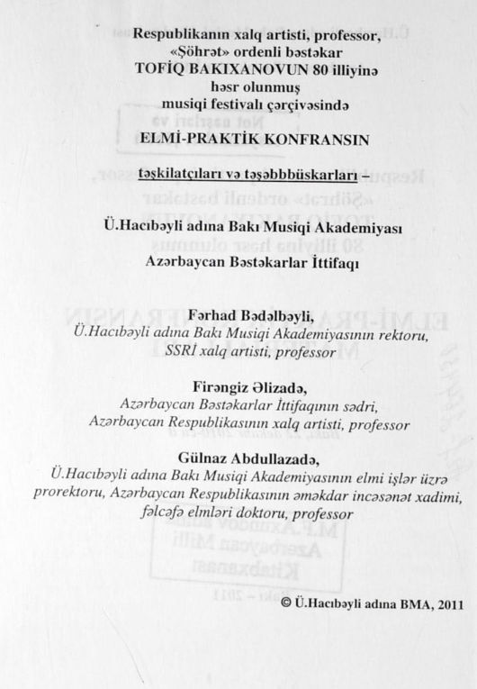
http://web2.anl.az:81/read/page.php?bibid=vtls000209794

Slide 48
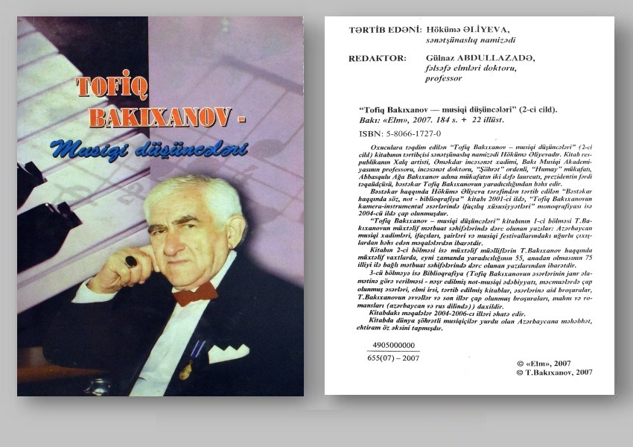
http://web2.anl.az:81/read/page.php?bibid=vtls000029097

Slide 49
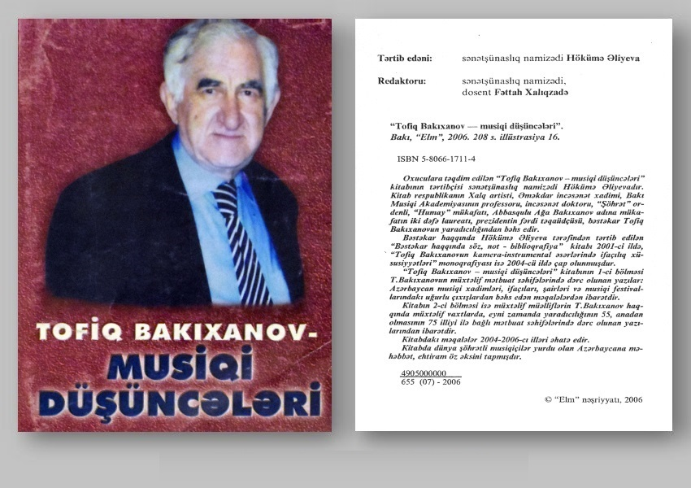
http://web2.anl.az:81/read/page.php?bibid=vtls000014422

Slide 50
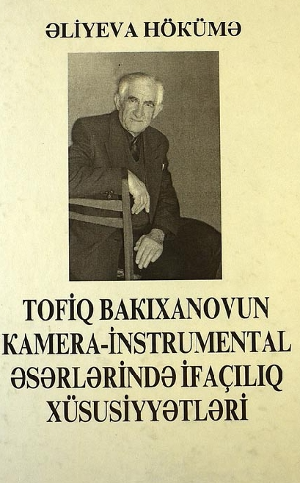
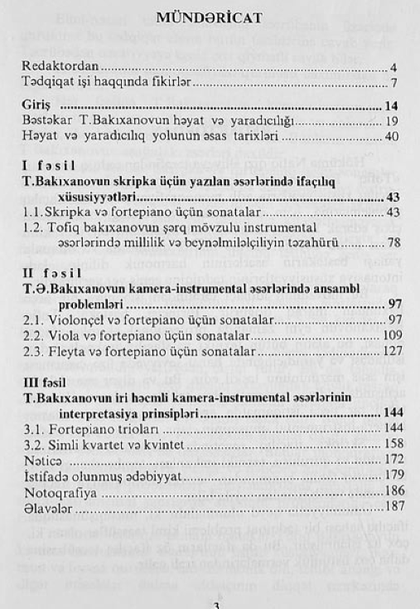
http://web2.anl.az:81/read/page.php?bibid=vtls000000505

Slide 51

http://web2.anl.az:81/read/page.php?bibid=vtls000001068

Slide 52

http://web2.anl.az:81/read/page.php?bibid=vtls000001754

Slide 53

http://web2.anl.az:81/read/page.php?bibid=vtls000044060

Slide 54
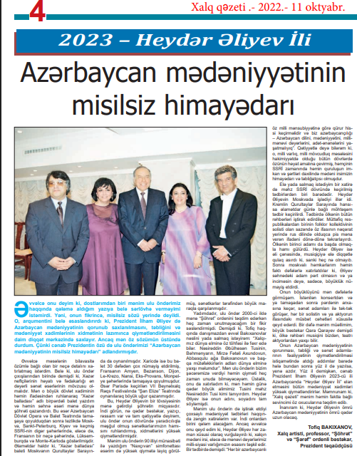
https://www.anl.az/down/meqale/xalqqazeti/2022/oktyabr/818036(meqale).pdf

Slide 55
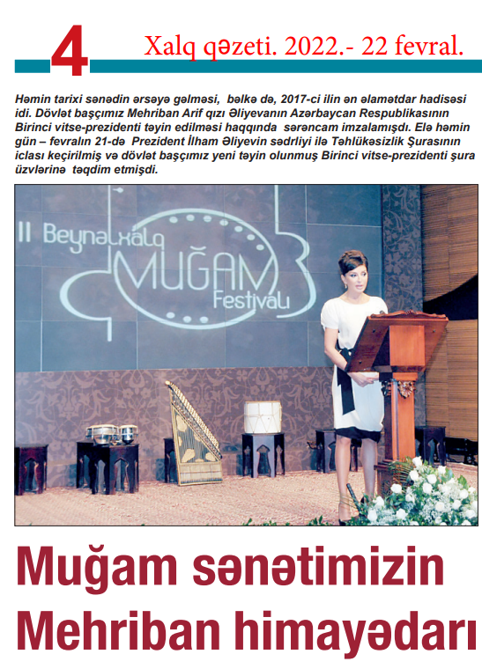
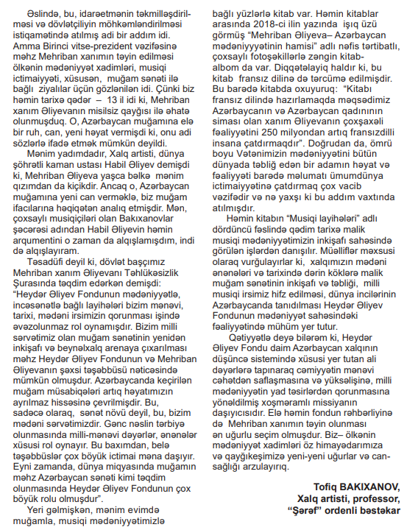
https://www.anl.az/down/meqale/xalqqazeti/2022/fevral/782365(meqale).pdf

Slide 56
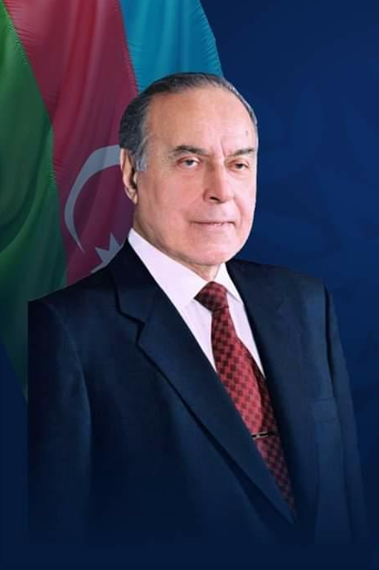
T. Ə. Bakıxanovun “Şöhrət” ordeni ilə
təltif edilməsi haqqında
AZƏRBAYCAN RESPUBLİKASI
PREZİDENTİNİN FƏRMANI
Azərbaycan musiqi sənətinin inkişafındakı xidmətlərinə görə Tofiq Əhməd oğlu Bakıxanov “Şöhrət” ordeni ilə təltif edilsin.
Azərbaycan Respublikasının Prezidenti HEYDƏR ƏLİYEV
Bakı şəhəri, 7 dekabr 2000-ci il
№ 424

Slide 57

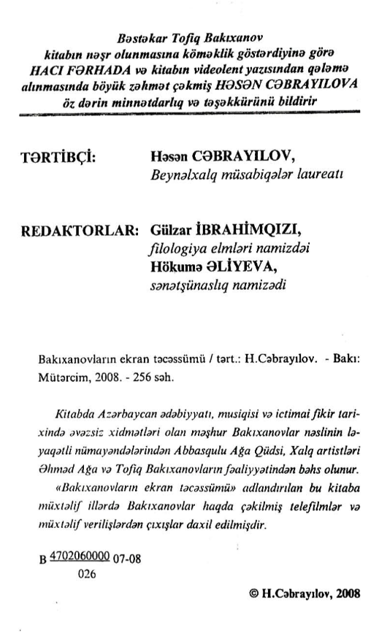
http://web2.anl.az:81/read/page.php?bibid=vtls000042199

Slide 58

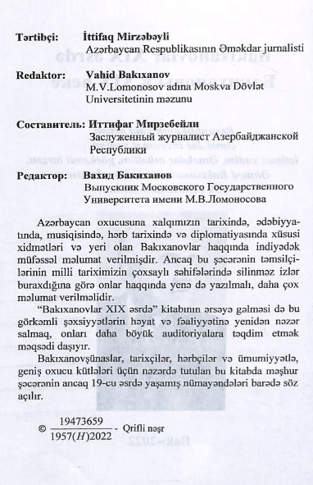
http://web2.anl.az:81/read/page.php?bibid=vtls000817434

Slide 59
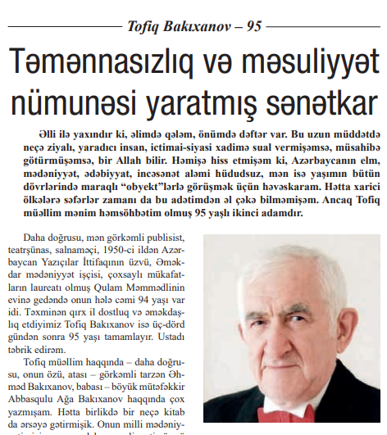
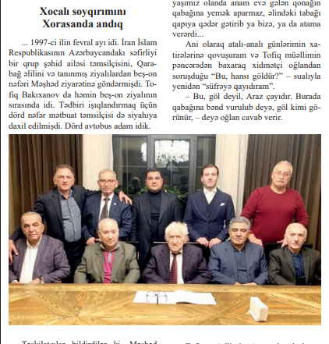
https://www.anl.az/down/meqale/xalqqazeti/2025/noyabr/978215(meqale).pdf

